Slide 1
NPO法人 東洋医療を考える会
２０２４年 第20回定期総会 講演
鍼灸医学と
保険について
2024年11月24日(日)

Slide 2
鍼灸医学と保険について
①比較・東西医学
②東洋医学の基本
③上医は国を治す？
④鍼灸の保険の話

Slide 3
①比較・東西医学
東洋医学と西洋医学 どう違う？

Slide 4
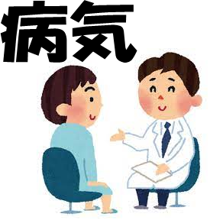
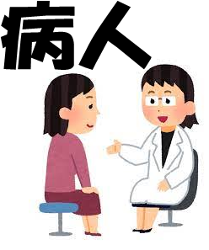
大まかな特徴
病気を診る西洋医学
病人を診る東洋医学

Slide 5
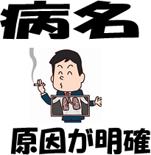
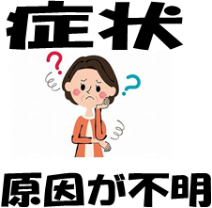
治療対象
西洋医学では…
東洋医学では…
原因ハッキリ
原因不詳

Slide 6
効果の出方
西洋医学では…
東洋医学では…
すぐきく
ボチボチきく

Slide 7
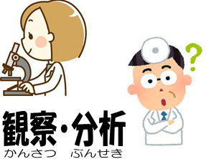
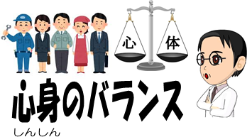
重視する診断点
西洋医学では…
東洋医学では…

Slide 8
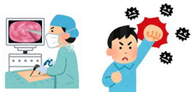
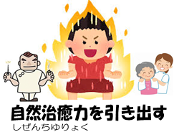
治療の方法
西洋医学では…
東洋医学では…
原因のぞく

Slide 9
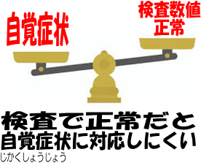
苦手なところ
西洋医学では…
×
東洋医学では…

Slide 10
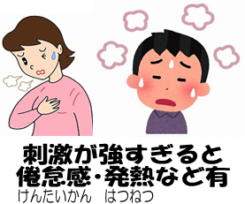
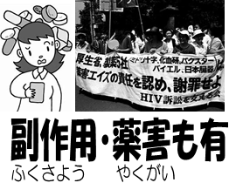
心配なこと
西洋医学では…
東洋医学では…

Slide 11
②東洋医学の基本
おなかはすべての根本

Slide 12
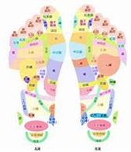
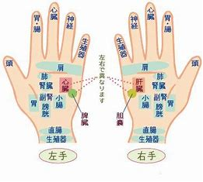
一口に東洋医学といっても…
インド・チベット
を源流
約６０００年経過
様々な国に
様々な流派が存在
足心道
ハンドリフレクソロジー

Slide 13
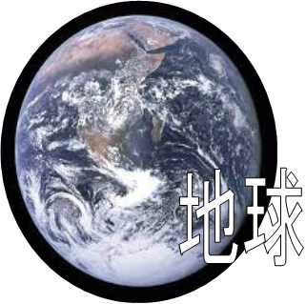
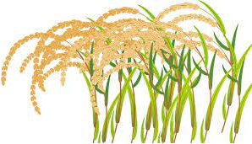
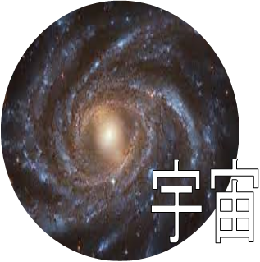
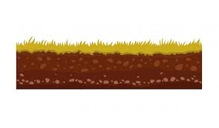
＝
天
人
天人合一
てんじんごういつ

Slide 14
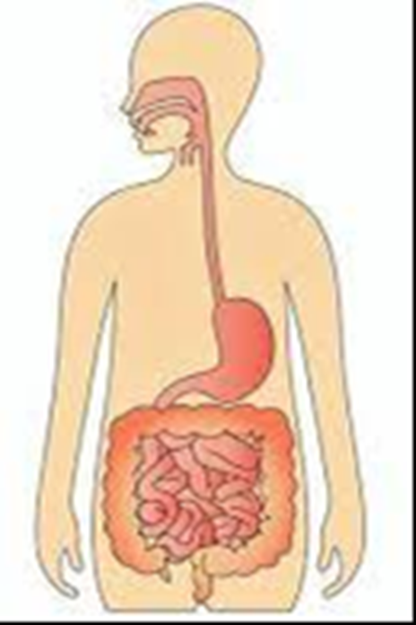
身土不二
しんどふに

Slide 15
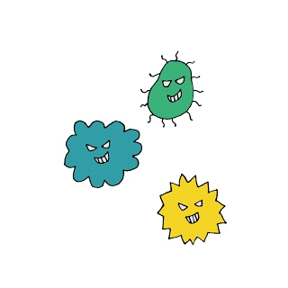
有害菌などは排除

Slide 16
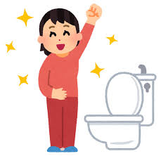
「おなか」を体の中心と考える
おなかの中心は消化器である「腸」
一人１００兆の細菌
60兆の細胞

Slide 17
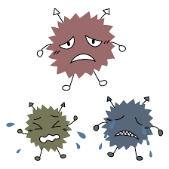
「おなか」の細菌のチカラ その１

Slide 18
「おなか」の細菌のチカラ その２
菌で「皮脂膜」バリア
体の表面を守る！

Slide 19
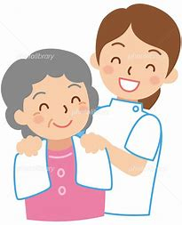
だから「おなか」の調子を整えることが大事
「つまり」を
通す
「はり・おきゅう」や「あん摩・マッサージ」を活用

Slide 20
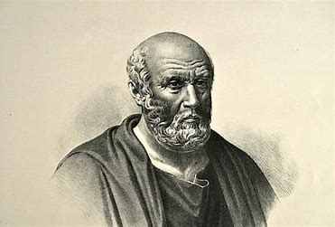
ヒポクラテスも⁉
紀元前４６０年頃～
全ての病は 腸から始まる

Slide 22
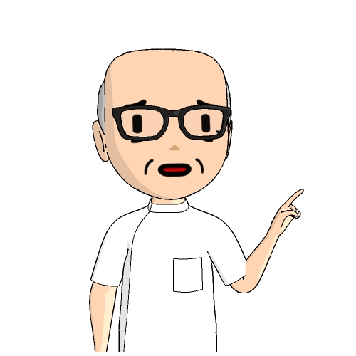
現代医学が追い付いてきた？
腸内フローラの最新情報
脳腸相関
実は腸が都合よく生きるためのシステムとして脳をつくった
のうちょうそうかん
大塚亮先生
元大阪市立大学医学部附属病院循環器内科勤務医師

Slide 23
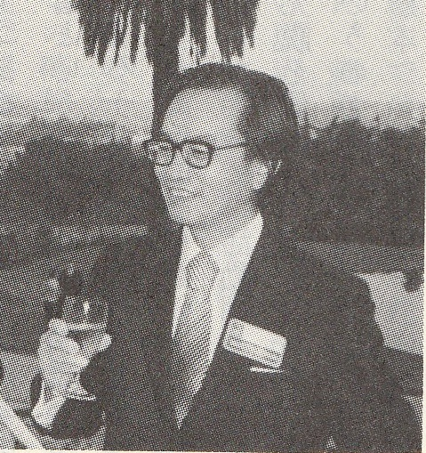
脳にあるものは腸にもあり 腸にあるものは脳にもある
藤田恒夫
東大医学部部卒
「基底顆粒細胞」の研究者

Slide 24
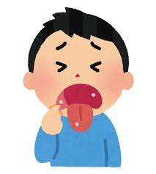
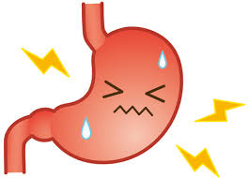
「鍼灸」は何に効くの？
代表的な適応疾患 神経痛・リウマチ・頚腕症候群・五十肩・腰痛症・頸椎捻挫後遺症（ムチウチ）
胃酸
過多
口内炎
★更年期障害★坐骨神経痛★頭痛★顔面神経痛★不眠症★メニエール症候群★うつ病
★寝違え★夜泣き・カン虫★夜尿症★生理痛★逆子★関節炎★胃酸過多★口内炎★痔
★耳鳴り★蓄膿症★ドライアイ★ゼンソク

Slide 25
東洋医学に椎間板ヘルニアや
ガンが治せるのか？
椎間板ヘルニアは鍼灸の適応症
国立がん研究センター
東京大学医学部附属病院
大阪大学医学部付属病院
近畿大学医学部附属病院
明治国際医療大学
つくば大学など
ガンに対しての鍼灸治療の研究

Slide 26
日本 視覚障害者と鍼灸
人康（さねやす）親王(平安時代)は盲目（眼疾による中途失明）であったが、山科に隠遁して盲人を集め、琵琶、管弦、詩歌を教えた。
→当道座(とうどうざ)の始まり
集めた盲人へ鍼灸・あん摩を教授・伝達

Slide 27
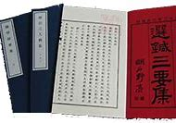
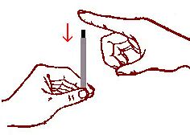
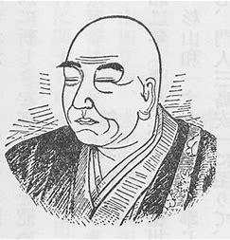
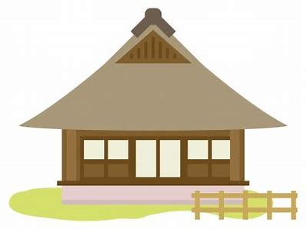
視覚障害者が日本の鍼灸を発展
世界に通じる「管鍼術」
日本初の視覚障害者による鍼灸の著書３部作
杉山和一
視覚障害者の学校を作る等、その功績は世界の視覚障害者教育１００年を先駆ける
世界初の視覚障害者の鍼灸技術学校の設立(１６８２年)

Slide 28
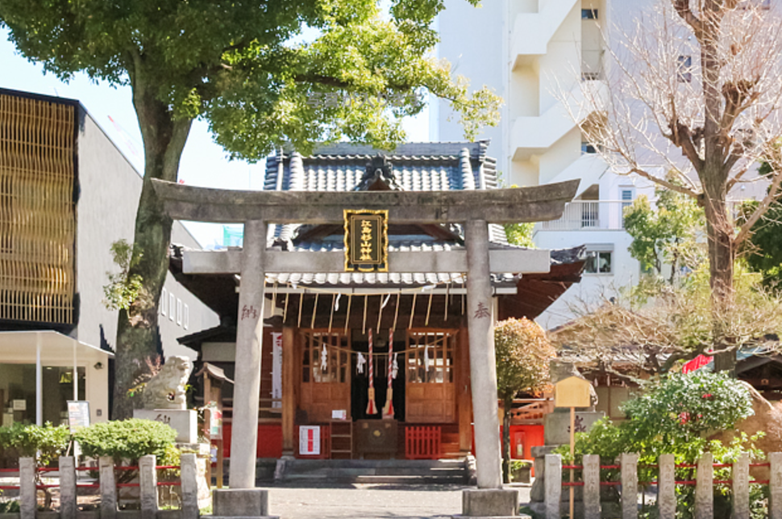
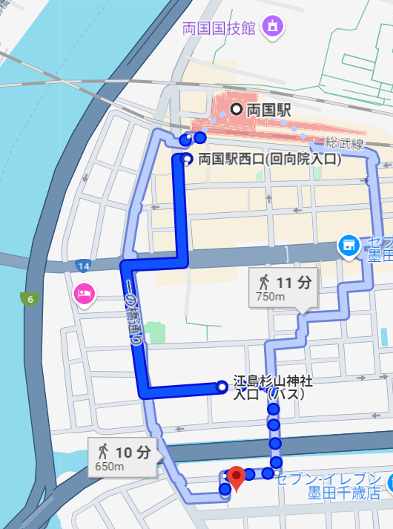
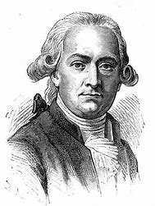
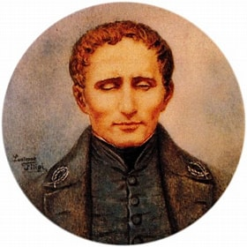
世界の視覚障害教育の歴史
江島杉山神社
ヴァランタン・アユイ
ルイ・ブライユ
フランスの盲学校教師、アルファベットを6つの点の組み合わせで表現する点字を考案(1825年頃)
世界最初の盲学校は、1784年フランスのパリに作られた

Slide 29
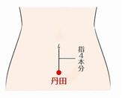
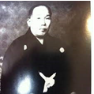
日本型東洋医学の基礎
「臍下丹田を中心とした気一元の身体観」
太極療法
(たいきょくりょうほう)
創始者
全国の鍼灸教育機関で主流
臍下丹田
(せいかたんでん)
澤田 健
(さわだ けん)

Slide 30
③上医は国を治す？
平和の医学 東洋医学

Slide 31
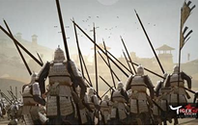
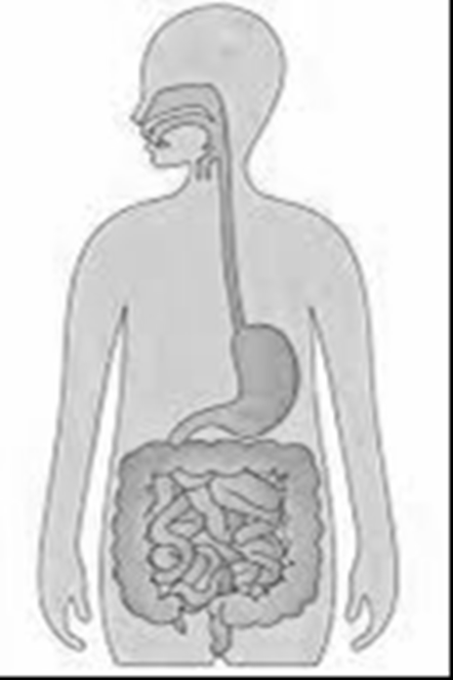
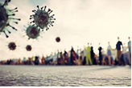
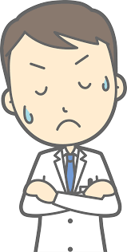
平和の医学 東洋医学
感染してさらに
死者ふえる
戦乱
戦死
どうしたら
戦乱を無くせるか？

Slide 32
国
人
病
上医＝ を治す
中医＝ を治す
下医＝ を治す
じょうい
ちゅうい
かい

Slide 33
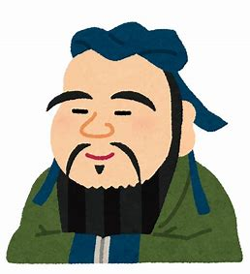
上医は国を治す
じょういはくにをちす
×
すぐれた医者は、国の病（戦乱等）を救う
すぐれた医者は、国の疾病である戦乱や弊風などを救うのが仕事であって、個人の病気を治すのはその次である。
出典：デジタル大辞泉（小学館）

Slide 34
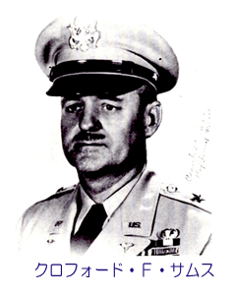
GHQに抵抗した障害者 日本 1947年
「これは医療
やない!!」
以後、これらの新規資格は認めない
GHQ公衆衛生福祉局長

Slide 35
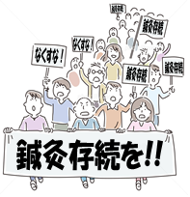
盲学校の教員や学生らが声を上げ、全国から陳情に押し寄せた

Slide 36
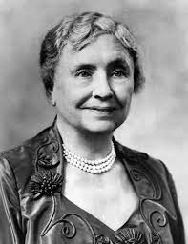
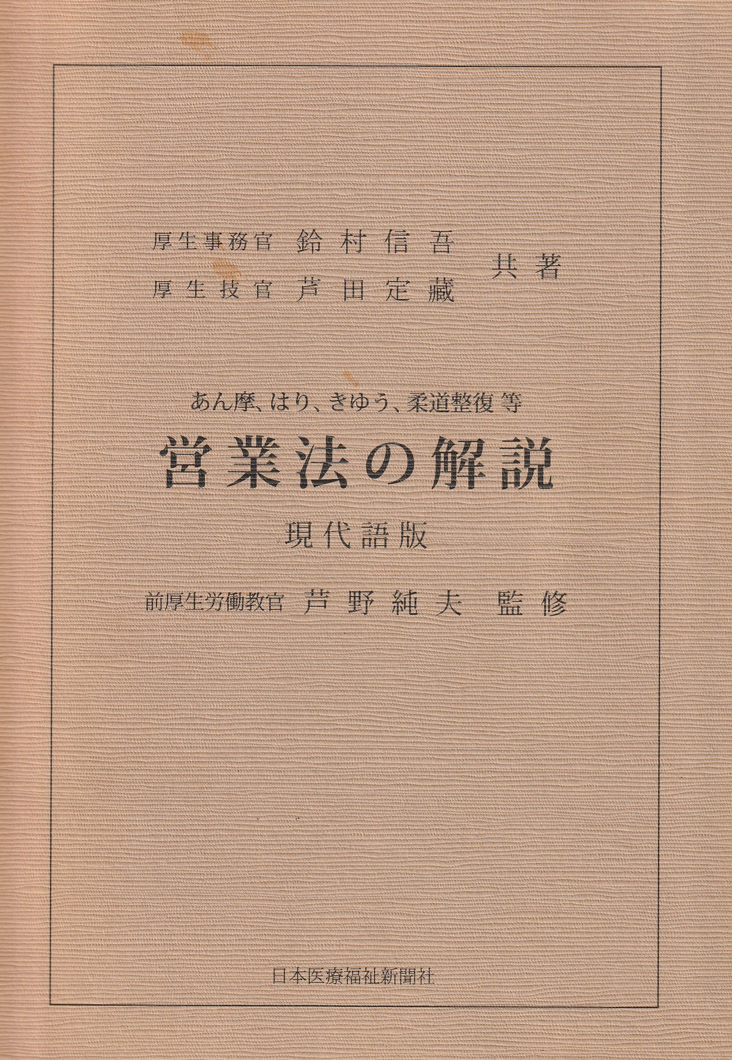
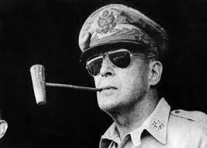
ヘレン・ケラーも諭す？
日本の伝統文化であり盲人の得難い更生手段としての鍼灸を、理解できないからと禁止することは許されない
Ｓｕｒｅ
承知しました
サムスよ、なんとかしてくれ
連合国軍最高司令官ダグラス・マッカーサー

Slide 37
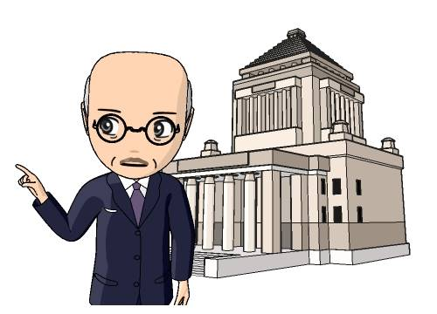
厚生省は「鍼灸存続」をＧＨＱに意見する一方で、「視覚障害者による鍼灸治療は世界的にも例がなく、危険行為であるとして最後まで懸念していた」ＧＨＱに以下のような答申を出し、その具体化として通知を発行していきます。
厚生省(当時)
「鍼灸、按摩、マッサージ(按摩とは当時別免許)、柔道整復術営業者は、すべて医師の指導の下でなければ患者に対してその施術を行わしめない」等…
1947年9月28日、鍼灸存続運動と
同時に医療審議会の答申をまとめる

Slide 38
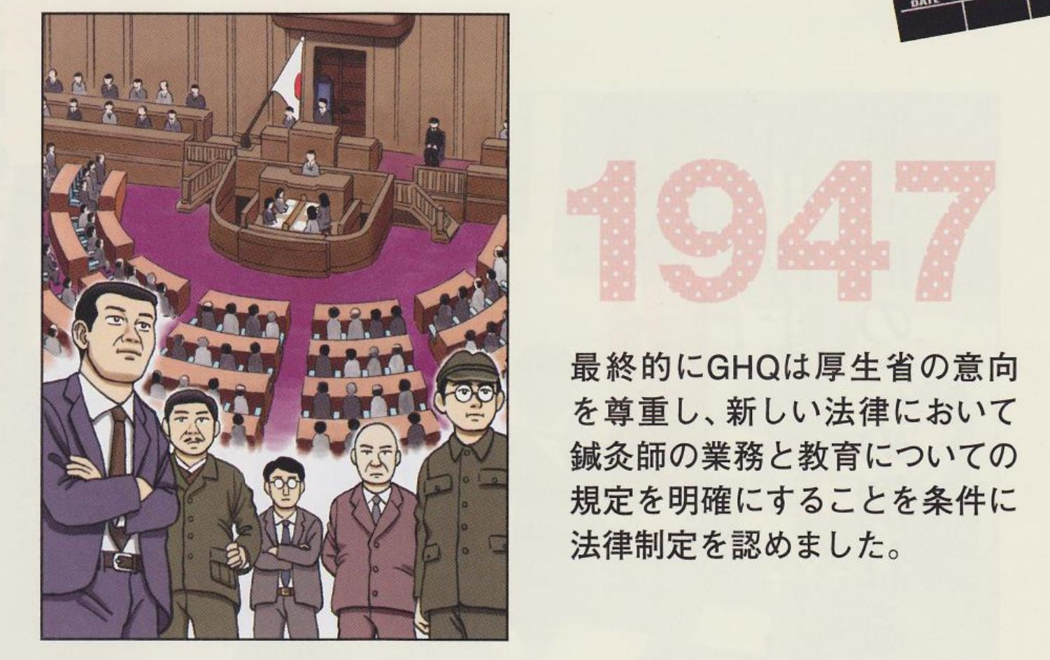
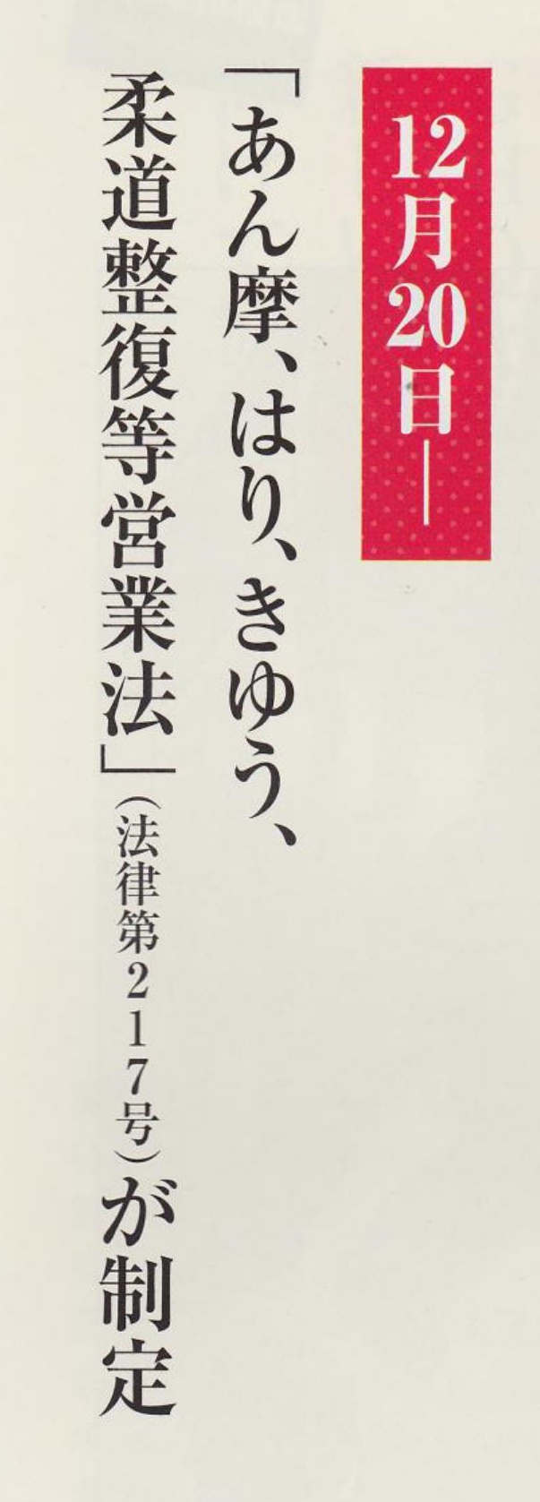

Slide 39
日本国憲法 第九条(要旨)
★国際紛争を解決する手段としては、永久にこれ（武力による威嚇又は武力の行使）を放棄する。
★陸海空軍その他の戦力は、これを保持しない。
(私見)武器(核兵器も)をなくすことで戦乱を予防できるなら、「上医は国を治す」の進化形が日本国憲法・第九条と言えるのではないでしょうか。

Slide 40
④鍼灸の保険の話
保険は患者のもの

Slide 41
そもそも鍼灸って、
保険で受診できるの？
手続きや条件はあるけど
鍼灸は保険で
受診できますよ
1

Slide 42
まずね
医師の同意
をしてもらうねん
同意書
または
診断書
が必要ですね
へぇ～

Slide 43
保険の適用条件が 医師による適当な治療手段がないもの

Slide 44
保険の適用条件 「医師による適当な治療手段がないもの」
って、どういうこと？
厚労省は「医師が治療できない疾患が保険対象」って言いたいのよ

Slide 45
ええええ
じゃ、「医師の同意」って 「私は治療できません」って
いう同意のこと？
ハイ
その通りです

Slide 46
じゃあ、お医者さんは「同意」なんてしないじゃない？
そもそもそうした仕組みは法律ではありません
１９６７年の保発３２号通知による仕組みで、現在まで患者さんが苦しめられています
「鍼灸はこの患者さん
に必要！」と考え、 全国で多くの医師が
同意されています

Slide 47
これ以前に厚労省が
１９５０年に保発４号(通知)を出し、鍼灸の保険適用が制限されるようになりました

Slide 48
昭和25年(1950年)１月19日 保発第4号
厚生省保険局長
☆施術業者の団体と協定して、あんま、はり灸の療養費を積極的に支給する向きもあるやに聞き及んでいるが、施術業者と協定のうえ、療養費の支給をあたかも現物給付のごとく取り扱うことは認められない。
☆この施術に基づいて療養費の請求をなす場合においては、緊急その他真にやむを得ない場合を除いては、すべて医師の同意書を添付する等、医師の同意があった事を確認するに足る証拠を添えるよう指導することとして、その支給の適正を期すること。

Slide 49
それはよくない!!
せやから、
わしらは
同意するんや
同意医師
災害時に鍼灸は
疲労やストレスの軽減に
すっっごく役に立つ!!
適応疾患はもちろん、日常的なこれらの症状にも役立つんや!!

Slide 50
スッと
鍼灸受けれるようにしたら
ええねん
ややこしいことせんと
私らの保険料やから

Slide 51
みんなで
声上げよ！
まず知ることやね
署名とか

Slide 52
参考文献紹介

Slide 53
おしまい

